Slide 1
デストラクタ
コンストラクタとは対となるデストラクタという機能もあります。
デストラクタとはクラスが削除されたタイミングで呼ばれる関数です。
簡単な例で練習しましょう。

Slide 2
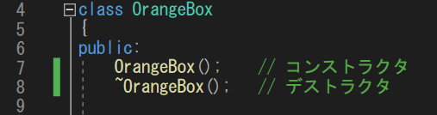
デストラクタ
Orange.hを書きます。

Slide 3
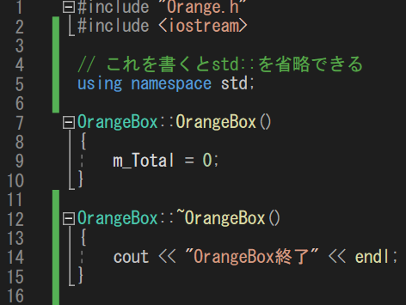
デストラクタ
Orange.cppを書きます。

Slide 4

デストラクタ
実行するとデストラクタで書いた文字が表示されています。
無事にデストラクタが呼ばれているようです。

Slide 5
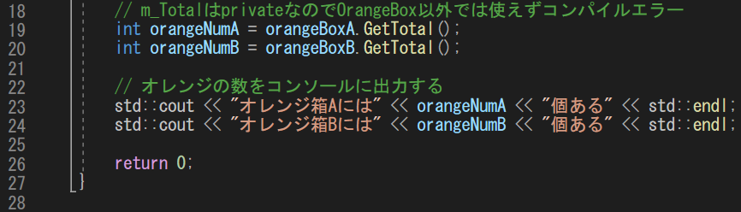
デストラクタ
デストラクタは呼ばれるタイミングが重要です。
今回の場合、クラスはmain関数のローカル変数として宣言したので、
main関数が終了したタイミングでクラスが削除されます。
デストラクタはこのタイミングで呼ばれます。
returnのあとで削除!!

Slide 6
デストラクタ
デストラクタはそのクラスの後処理を書きます。
ゲーム制作ではDeleteGraph関数など、
使用後の後処理を書くことによって、画像の削除忘れを対策したりできます。

